Slide 1


Redes de Sensores sem Fio e Internet das Coisas
Universidade Federal do Amazonas – UFAM
Faculdade de Tecnologia – FT
Programa de Pós-Graduação em Engenharia Elétrica – PPGEE
Erickson Alves
Thiago Cavalcante

Slide 2
Aplicação Móvel para Controle de VANTs Via Rádio

Slide 3
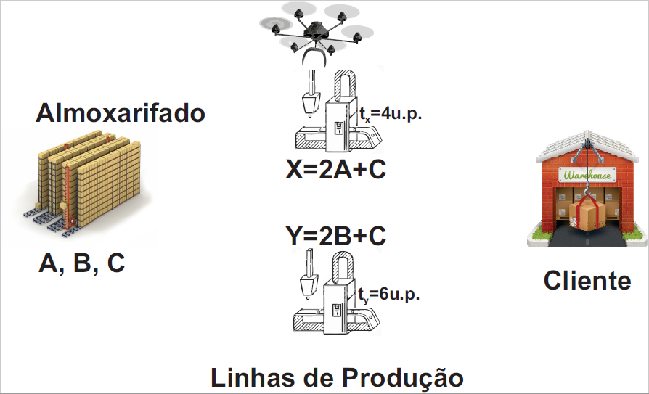
Cenário de Aplicação

Slide 4
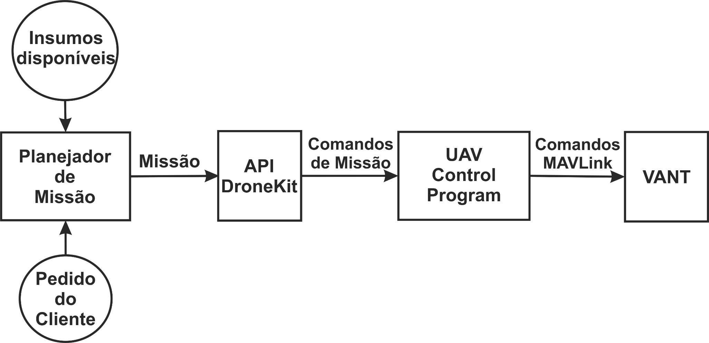
Funcionamento da Aplicação

Slide 5
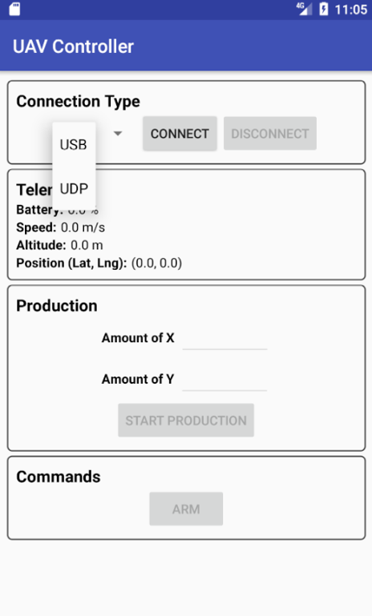
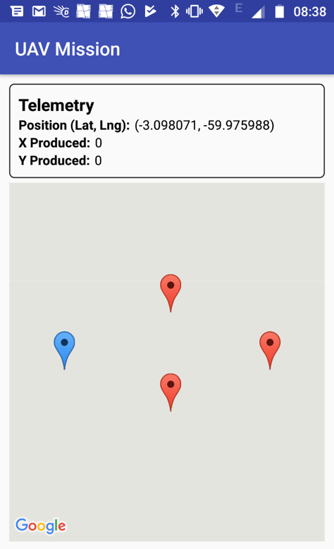

Slide 6
VANT
VANT
RC
RC
RPi
RPi
802.11
802.11
Smartphone
802.11
Missão
PC

